Slide 1
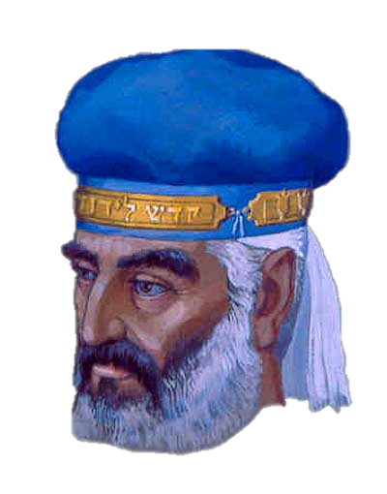
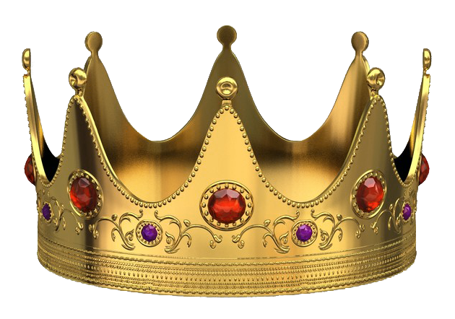
3. Un royaume
de prêtres
1 Pierre 2:1-10

Slide 2
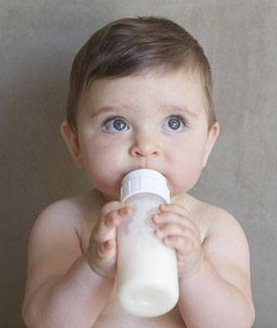
Rejetez donc toute malfaisance et toute ruse, l'hypocrisie, l'envie et toute médisance ;
comme des enfants nouveau-nés, aspirez au lait non frelaté de la Parole, afin que, par lui, vous croissiez pour le salut,
si vous avez goûté la bonté du Seigneur.
- 1 Pierre 2:1-3

Slide 3

L’auteur de 1 Pierre semble être très préoccupé par la ‘bonne’ vie, très concrètement, plutôt que par la théologie ou la doctrine. À raison? Pourquoi (pas)?
Aspirer fortement à la Parole… est-ce ton cas? Qu’est-ce que ce désir peut faire grandir… ou diminuer? Quelles sont tes propres expériences positives et négatives ?
La parole pour nous aider à grandir et à obtenir du secours/le salut… Grandir comment, en quoi? Quel genre de secours/salut? Comment vis-tu cela? Quelle est l’influence concrète de la Parole? Partagez…
Pourquoi l’auteur ajoute-t-il: “si vous avez goûté la bonté du Seigneur”? Quel est le lien entre la bonté de Dieu et la parole (le fait d’y aspirer), la croissance, le salut… ?

Slide 4
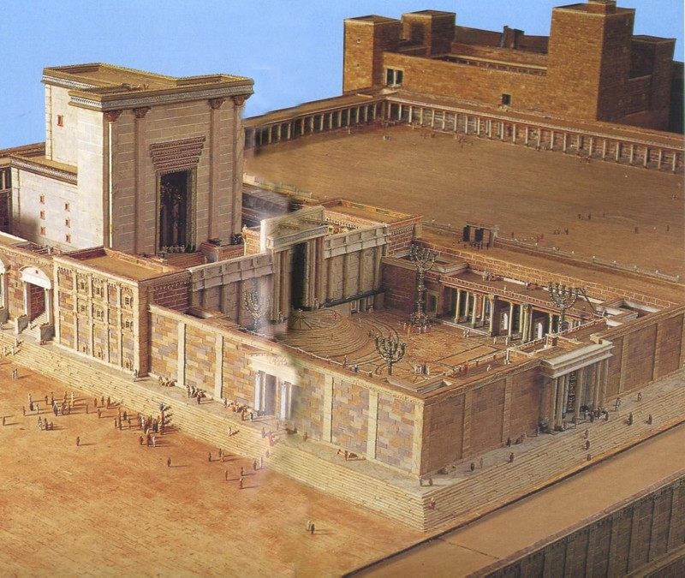
“Approchez-vous de lui, pierre vivante, rejetée par les humains, mais choisie et précieuse aux yeux de Dieu. Vous-mêmes, comme des pierres vivantes, construisez-vous pour former une maison spirituelle, un saint sacerdoce, afin d’offrir des sacrifices spirituels, agréés de Dieu, par Jésus-Christ; car voici ce qu’on trouve dans l’Écriture: ‘Je vais poser en Sion une pierre angulaire, choisie et précieuse, et celui qui croit en elle ne sera jamais pris de honte. L’honneur est donc pour vous qui croyez. Mais, pour les gens sans foi: C’est la pierre que les constructeurs ont rejeté qui est devenue la principale, celle de l’angle, et : une pierre d’achoppement, un rocher qui cause la chute. Ils s’y achoppent en refusant d’obéir à la Parole ; c’est aussi à cela qu’ils ont été destinés.” (2:4-8)

Slide 5
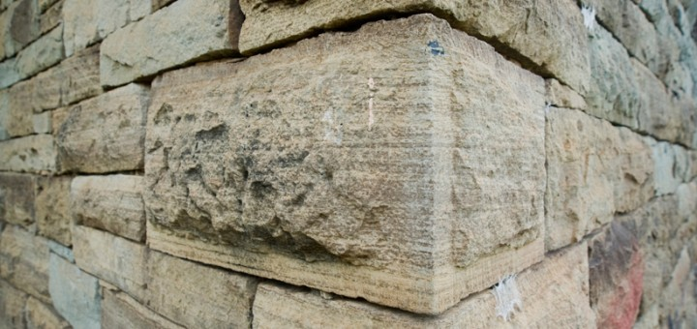
Une pierre angulaire
Une pierre angulaire
précieuse
fiable

Slide 6
Jésus comme ‘pierre angulaire’… Qu’est-ce que cela signifie concrètement pour toi? Comment vis-tu cela? Sur quoi peut-on, doit-on construire?
Quel lien y a-t-il entre Jésus comme pierre angulaire et la ‘vie’ la ‘fiabilité’, ‘l’équité et la justice’, la ‘valeur’ (‘précieux’)?
Avec Jésus comme pierre angulaire, ‘tout va bien’ (on n’est pas honteux, trompé, déçu), sinon on trébuche et on chute. Selon toi, qu’est-ce que cela signifie concrètement? Comment vis-tu cela (ou: que vis-tu précisément)?

Slide 7
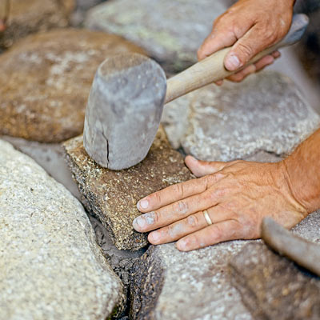
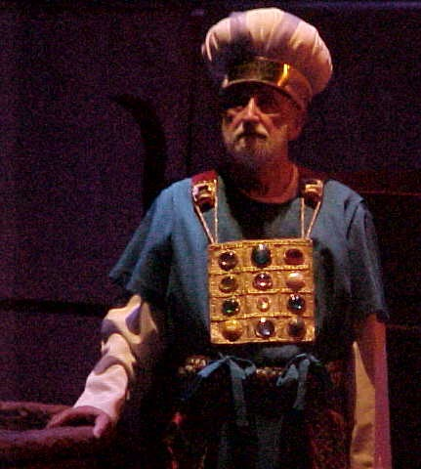
“Vous-mêmes, comme des pierres vivantes, construisez-vous pour former une maison spirituelle” - v. 5
“Formez un saint sacerdoce, afin d’offrir des sacrifices spirituels, agréés de Dieu, par Jésus-Christ – v. 5

Slide 8
Selon toi, ce temple spirituel, qu’est-ce que c’est? Y a-t-il plusieurs applications possibles ? Comment pouvons-nous y contribuer ? As-tu des exemples concrets ?
L’auteur parle de ‘sacrifices spirituels’, en opposition aux divers sacrifices d’animaux. Que sont ces sacrifices spirituels que Dieu agrée? N’oublie pas de tenir compte de tout ce que nous avons lu jusqu’à présent dans cette lettre (1 Pierre)…
Le mot hébreu traduit par ‘offrir des sacrifices’ signifie ‘s’approcher’. Les prêtres aidaient le peuple à s’approcher de Dieu et les uns des autres. Comment cela pourrait-il s’appliquer à nous ?

Slide 9
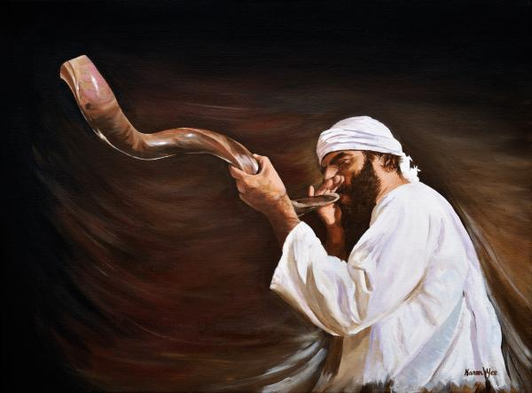
“Mais vous êtes une lignée choisie, un royaume de prêtres, une nation sainte, un peuple que Dieu s’est acquis, pour que vous annonciez les hauts faits de celui
qui vous a
appelés des
ténèbres à son
étonnante
lumière.”
2:9

Slide 10
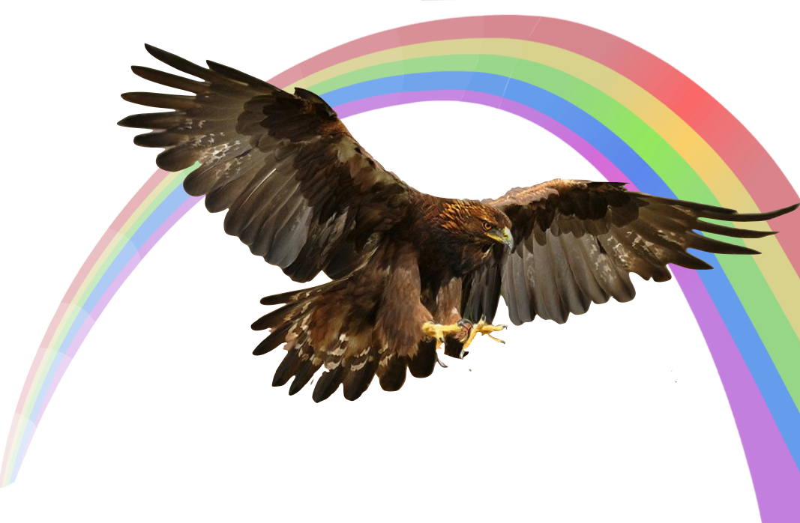
“Vous avez vu vous-mêmes ce que j’ai fait à l’Égypte: je vous ai portés sur des ailes d’aigle et je vous ai fait venir à moi. Maintenant, si vous m’écoutez et si vous gardez mon alliance, vous serez mon bien propre parmi tous les peuples – car toute la terre m’appartient. Quant à vous, vous serez pour moi un royaume de prêtres et une nation sainte.”
- Exode 19:5,6

Slide 11
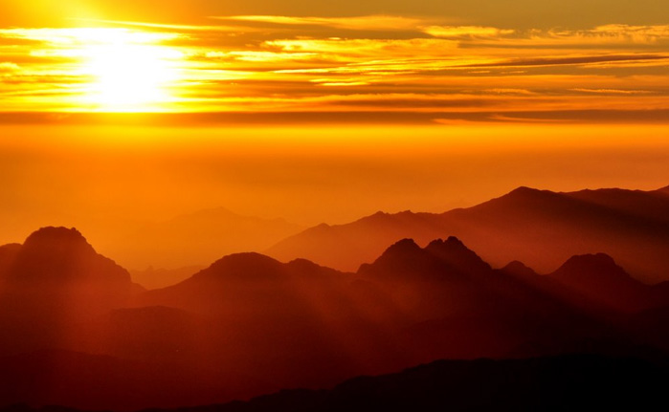

Je vous ai portés
sur des ailes
d’aigle v. 4
…pareil à l'aigle qui excite sa nichée, tournoie
au-dessus de ses petits, déploie ses ailes,
les prend, les porte sur ses plumes.
Le SEIGNEUR (YHWH) seul le conduisait… - Deut 32:11

Slide 12
Qu’évoque l’image de l’aigle pour toi? Partage tes impressions…
‘Aucun danger ne vient d’en haut…’ De Dieu non plus? Qu’est-ce que cela signifie pour ce qui est de l’image de Dieu?
Apprendre à voler… compare avec 1 Pi 2:2,3 – des nourrissons qui doivent grandir grâce au lait / la Parole.

Slide 13
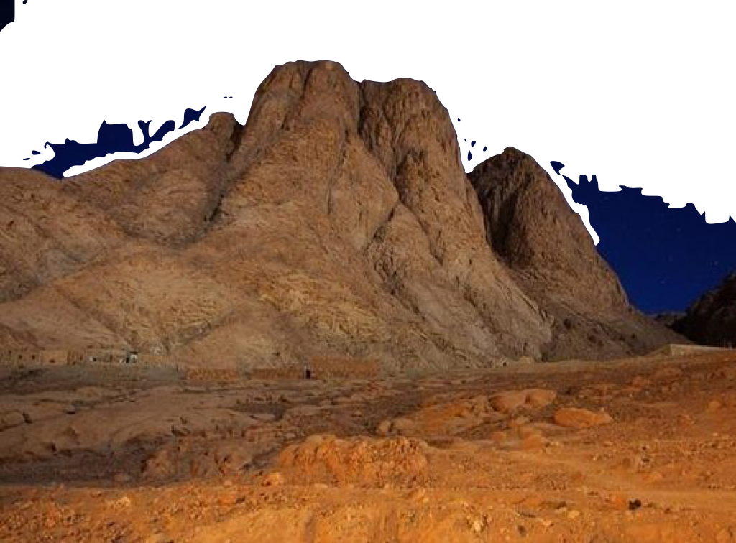
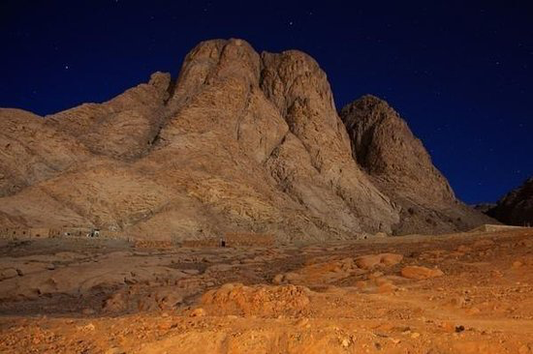

Je vous ai portés sur des ailes d’aigle
et je vous ai fait venir à moi.
Maintenant, si vous m’écoutez…

Slide 14
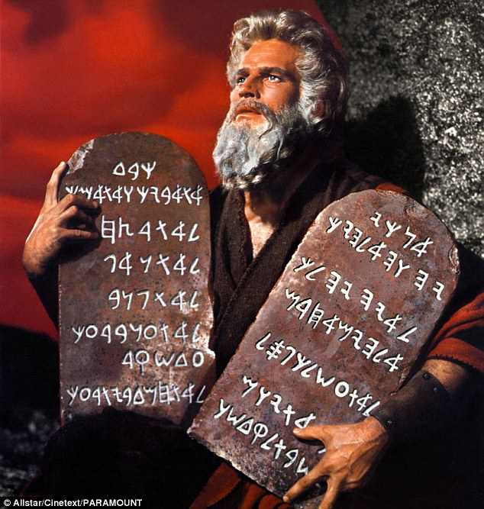
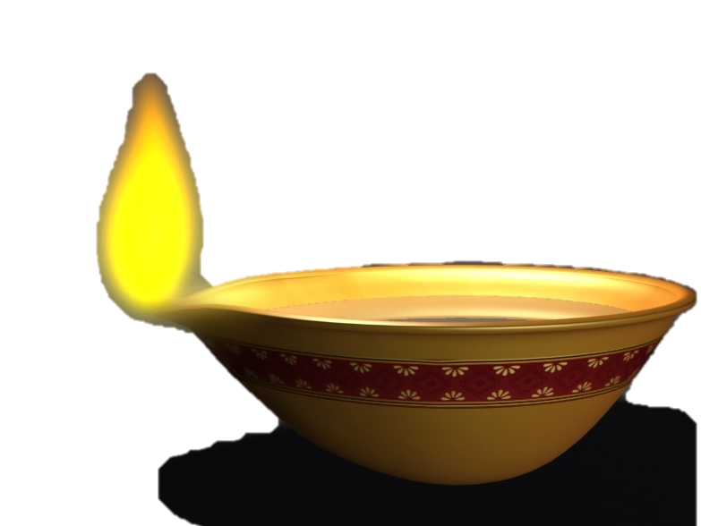
“Je vous ai appris des prescriptions et des règles, comme le SEIGNEUR, mon Dieu, me l’a ordonné, afin que vous les mettiez en pratique dans le pays où vous entrez pour en prendre possession. Vous les observerez et vous les mettrez en pratique, ce sera là votre sagesse et votre intelligence aux yeux des peuples qui entendront parler de toutes ces prescriptions ; ils diront : ‘Cette grande nation est vraiment un peuple sage et intelligent!’ Quelle est donc la grande nation qui aurait des dieux aussi proches d’elle que le SEIGNEUR, notre Dieu, l’est de nous chaque fois que nous l’invoquons ? Et quelle est la grande nation qui ait des prescriptions et des règles justes, comme toute cette loi que je place devant vous aujourd’hui ?” (Deut 4:5-8)

Slide 15
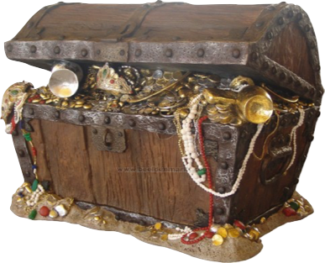
‘vous serez mon bien propre parmi tous les peuples – car toute la terre m’appartient’
‘Si vous m’écoutez et si vous gardez mon alliance
Ex 19

Slide 16
‘Tu es précieux…’ En quoi ce message est-il important dans un monde chrétien où l’on entend souvent dire que l’être humain n’est rien, ne vaut pas grand’ chose?
Élection (choix)… Un privilège ou une responsabilité? Ou les deux?
‘Élection… alliance…’ une manière pour rendre à l’humain (le ‘bien’ de Dieu) sa valeur royale. Comment réagis-tu à cela ?
Selon toi, quelle est la meilleure manière pour ‘annoncer (ou témoigner) les hauts faits de Dieu’ ?

Slide 17
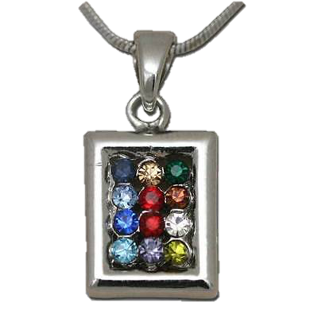
“Vous êtes une lignée choisie, un royaume de prêtres, une nation sainte”
Quelle(s) étai(en)t la (les) tâche(s) des prêtres en Israël? Quelle était la différence entre les prêtres et le peuple?
Quelle serait la différence entre un royaume avec un roi, des nobles et des citoyens et un royaume de prêtres?
Dans la leçon précédente, nous avons vu que ‘saint’ signifie ‘être séparé, différent’ et ‘être consacré’ Qu’est-ce que cela signifiait dans la situation d’Israël? Et qu’est-ce que l’auteur de la lettre veut faire comprendre par cette image ? À quoi exhorte-t-il ses coreligionnaires ?

